Slide 1
D start Lite
Подготовила: Масличенко Елизавета Андреевна
Б9121-09.03.03ПИКД

Slide 2
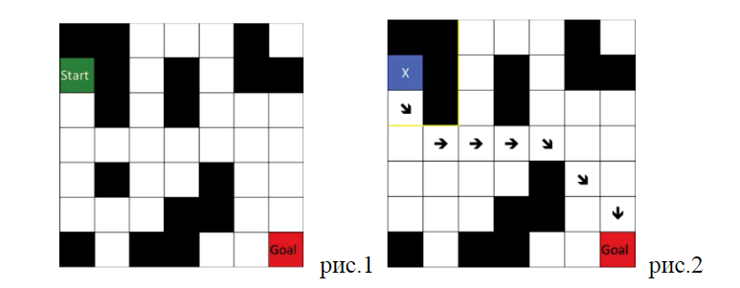
Введение
На рис.1 показана исходная карта, которую мы дали роботу.
На рис.2 показан запланированный путь роботом по достижению к цели.

Slide 3
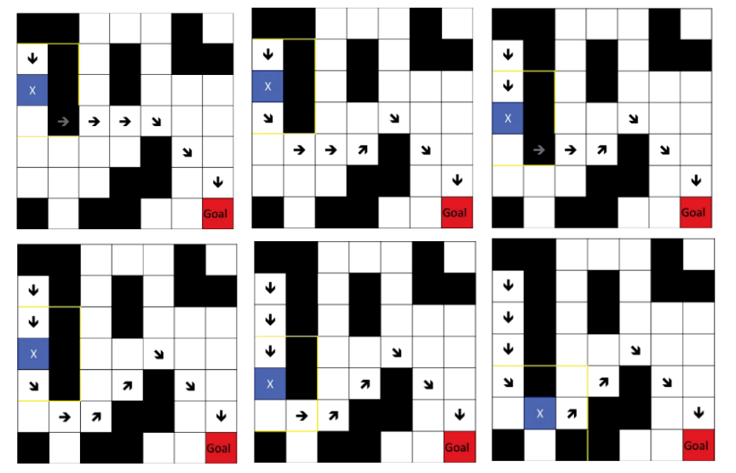
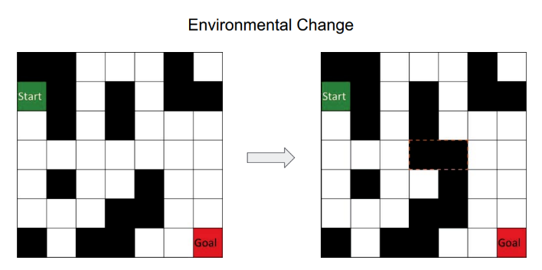
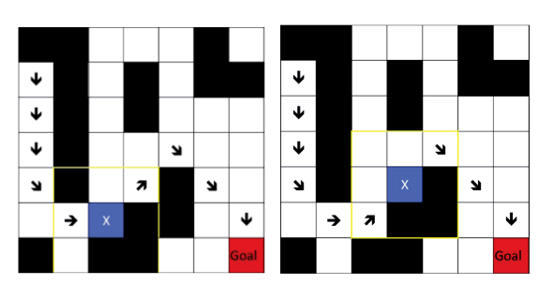
Он продолжает проходить пока не доходит до точки, где мы имеем изменение в окружающей среде. Изменение представлено тем, что эти две клетки становиться черными и прошлый план становиться недействительным. Мы хотим, чтобы робот снова перепланировал, чтобы найти новый и оптимальный путь к цели.

Slide 4
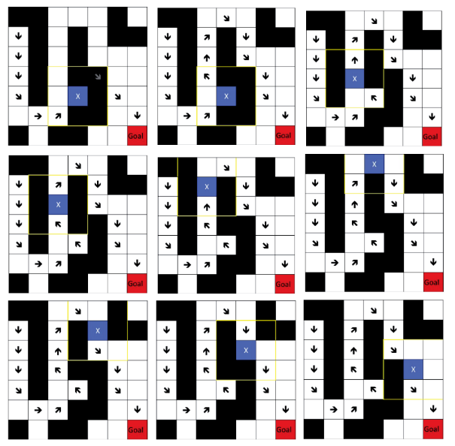
После перепланировки робот продолжает двигаться по новому пути, пока не достигает цели

Slide 5
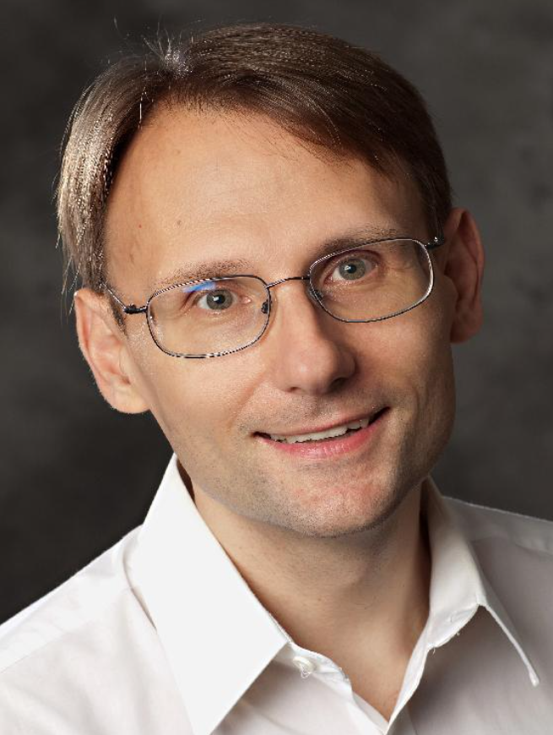
Авторы и история
Алгоритм D*Lite — алгоритм поиска кратчайшего пути во взвешенном ориентированном графе, где структура графа неизвестна заранее или постоянно подвергается изменению. Разработан Свеном Кёнигом и Максимом Лихачевым в 2002 году.

Slide 6
Постановка задачи
D*Lite-рассматривают с двух точек зрения:
Первая точка зрения должна думать как о модификации основного пространства.
Вторая точка зрения на алгоритм заключаются в том, что бы ослабить веса ребер пока они не достигнут своего истинного значения.

Slide 7
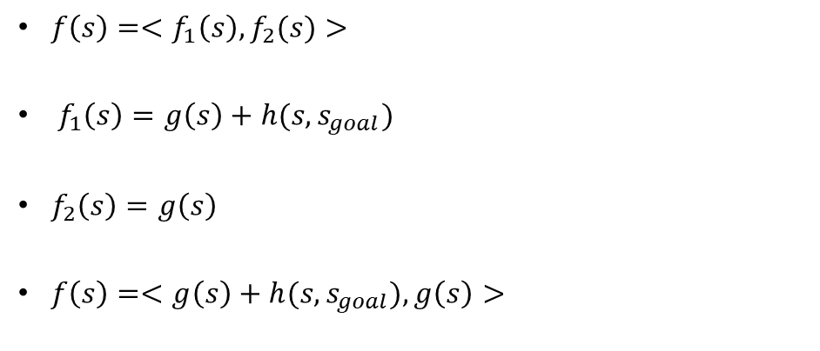
Решение проблемы двух узлов с одинаковой стоимостью
$f\left(s\right)=<f_{1}\left(s\right),f_{2}(s)>$
$f_{1}\left(s\right)=g\left(s\right)+h(s,s_{goal})$
$f_{2}\left(s\right)=g\left(s\right)$
$f\left(s\right)=<g\left(s\right)+h(s,s_{goal}),g\left(s\right)>$

Slide 8
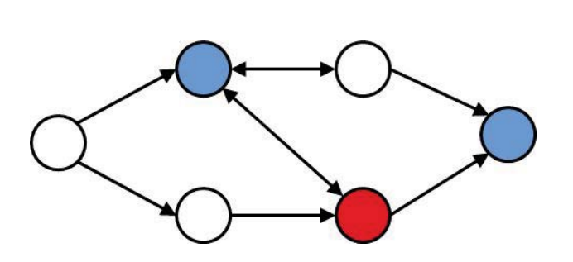
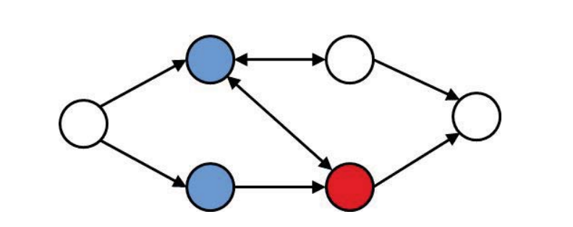
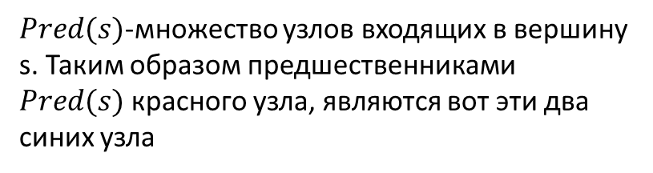
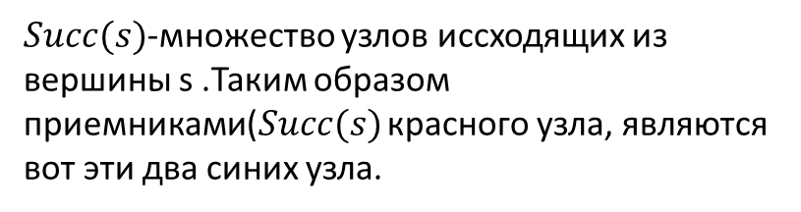
Концепция предшественников и приемников
$Succ(s)$-множество узлов иcсходящих из вершины s .Таким образом приемниками($Succ(s)$ красного узла, являются вот эти два синих узла.
$Pred(s)$-множество узлов входящих в вершину s. Таким образом предшественниками $Pred(s)$красного узла, являются вот эти два синих узла

Slide 9
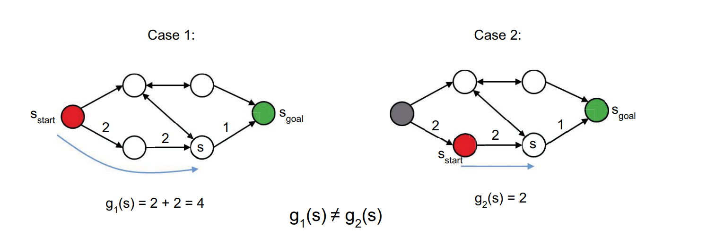
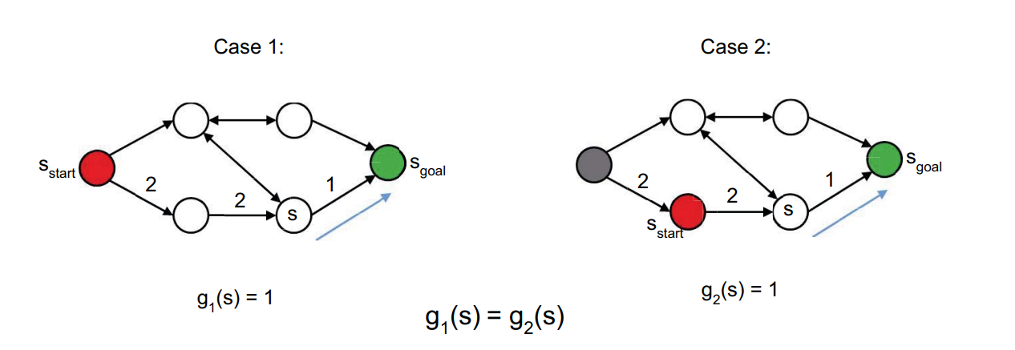

Сведите к минимум повторные вычисления
Так что мы делаем это переформулируем наш поиск, чтобы начать искать в противоположном направлении. Мы измеряем значения $g(s)$ стоимость достижения цели от конкретного узла. И вместо эвристики измеряем затраты, чтобы добраться от конкретного узла или добраться от начального к конкретному. И так ищем от цели $s_{goal}$ назад по графу.

Slide 10
Общий D* Lite:
Инициализируйте все узлы как нерасширенные.
Поиск по принципу “best-first search”(лучший— первый)от конечного узла к начальному, пока начальный узел не согласуется со своими соседями
Перемещаем начальный узел в следующую лучшую вершину
Если какие-либо граничные затраты изменились:
отследить как изменилась эвристика
обновить исходные узлы измененных ребер
5.Повторить пункт №2

Slide 11
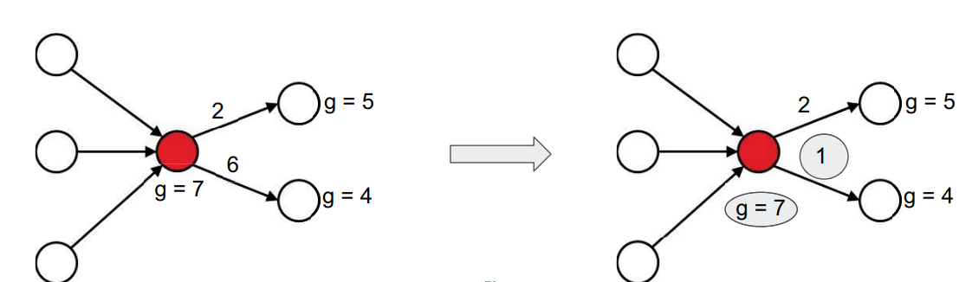
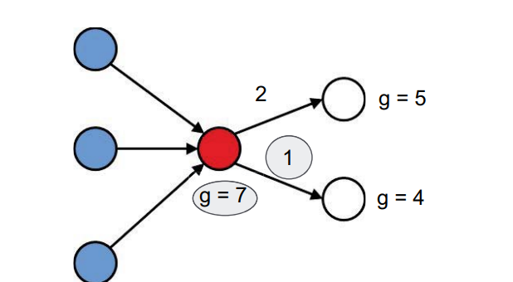

Обработка изменения веса локально
$$rhs\left(s\right)=\min_{s^{′}∈Succ\left(s\right)}(g\left(s^{′}\right)+(s,s′))$$

Slide 12
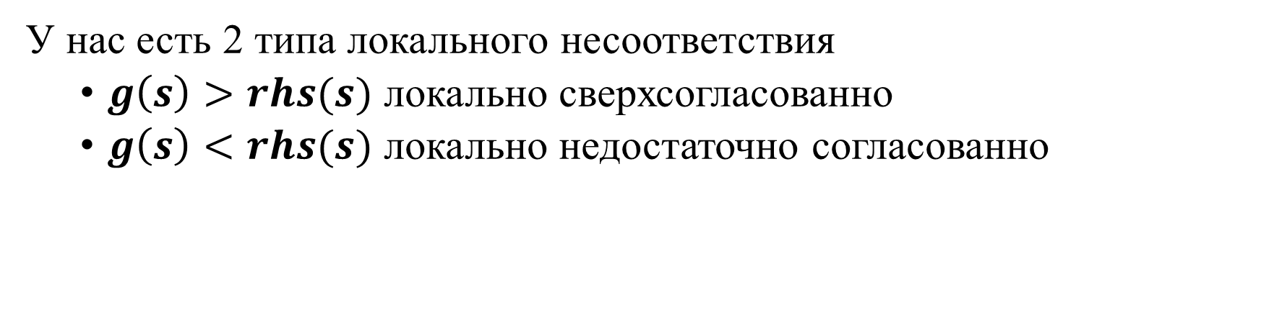
Локальные несоответствия
У нас есть 2 типа локального несоответствия
$g\left(s\right)>rhs(s)$ локально сверхсогласованно
$g\left(s\right)<rhs(s)$ локально недостаточно согласованно

Slide 13
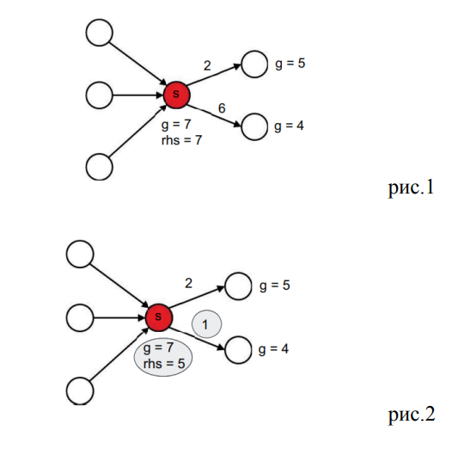
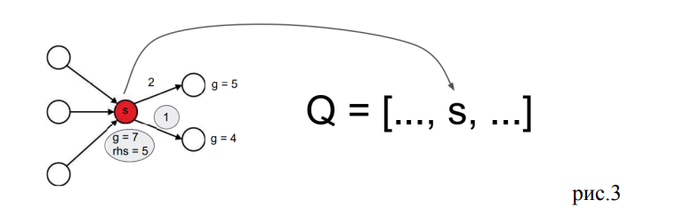
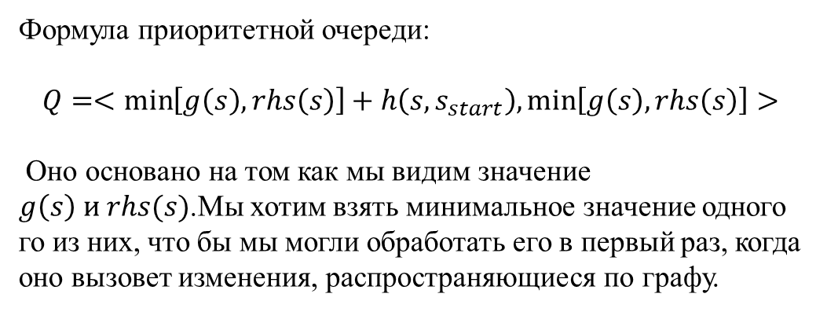
Обновление и расширение узлов
Формула приоритетной очереди:
$$Q=<\min\left[g\left(s\right),rhs\left(s\right)\right]+h\left(s,s_{start}\right),\min\left[g\left(s\right),rhs\left(s\right)\right]>$$
Оно основано на том как мы видим значение $g\left(s\right) и rhs(s)$.Мы хотим взять минимальное значение одного го из них, что бы мы могли обработать его в первый раз, когда оно вызовет изменения, распространяющиеся по графу.

Slide 14
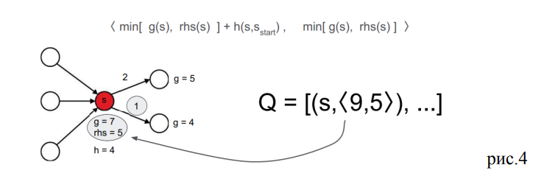
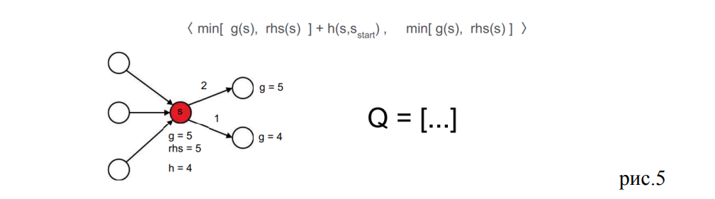
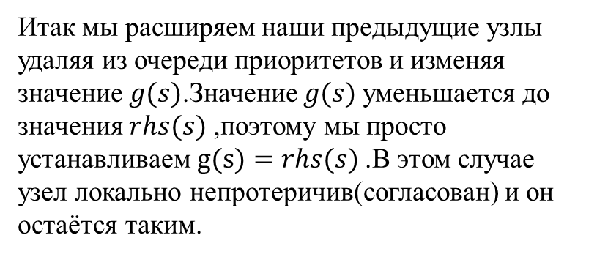
Обновление и расширение узлов
Итак мы расширяем наши предыдущие узлы удаляя из очереди приоритетов и изменяя значение $g(s)$.Значение $g(s)$уменьшается до значения $rhs(s)$,поэтому мы просто устанавливаем $g(s)=rhs(s)$.В этом случае узел локально непротеричив(согласован) и он остаётся таким.

Slide 15
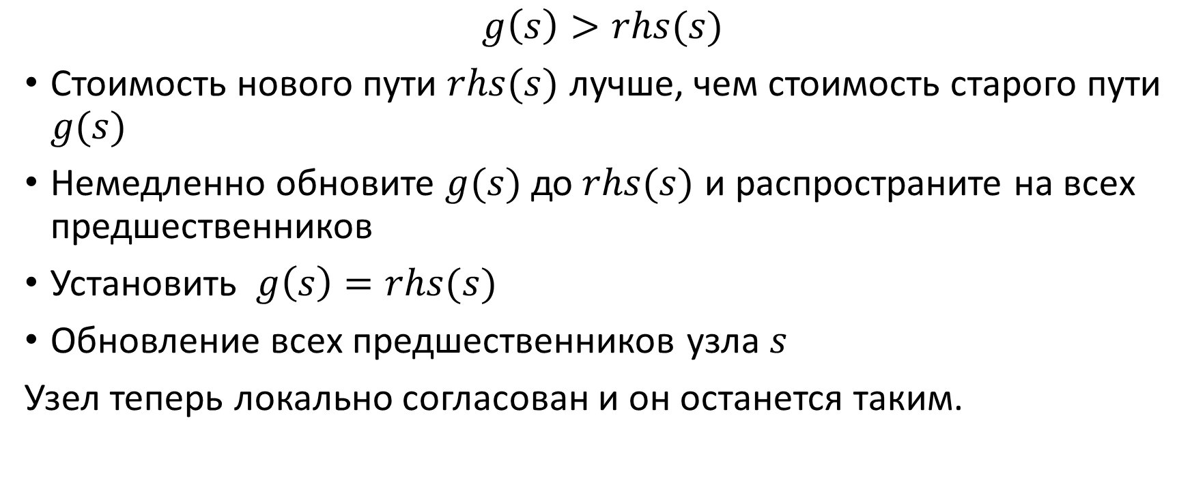
Сверхсогласованный узел
$$g\left(s\right)>rhs(s)$$
Стоимость нового пути $rhs(s)$ лучше, чем стоимость старого пути $g(s)$
Немедленно обновите $g(s)$до $rhs(s)$ и распространите на всех предшественников
Установить $g\left(s\right)=rhs(s)$
Обновление всех предшественников узла $s$
Узел теперь локально согласован и он останется таким.

Slide 16
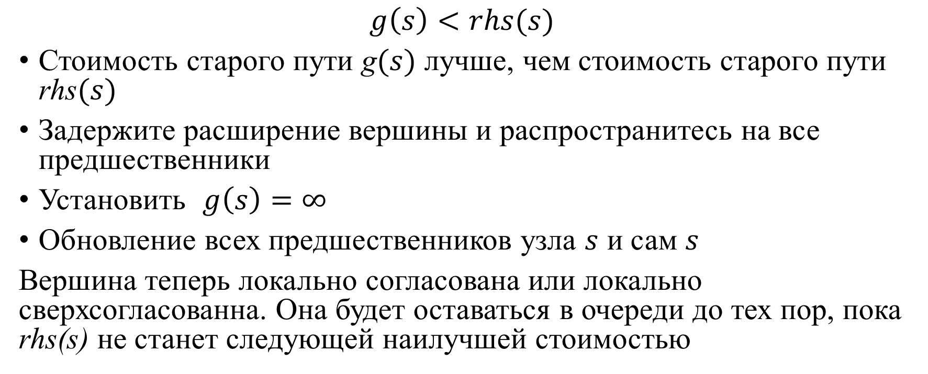
Недостаточно согласованный узел
$$g\left(s\right)<rhs(s)$$
Стоимость старого пути g$(s)$ лучше, чем стоимость старого пути rhs$(s)$
Задержите расширение вершины и распространитесь на все предшественники
Установить $g\left(s\right)=∞$
Обновление всех предшественников узла $s$ и сам $s$
Вершина теперь локально согласована или локально сверхсогласованна. Она будет оставаться в очереди до тех пор, пока rhs(s) не станет следующей наилучшей стоимостью

Slide 17
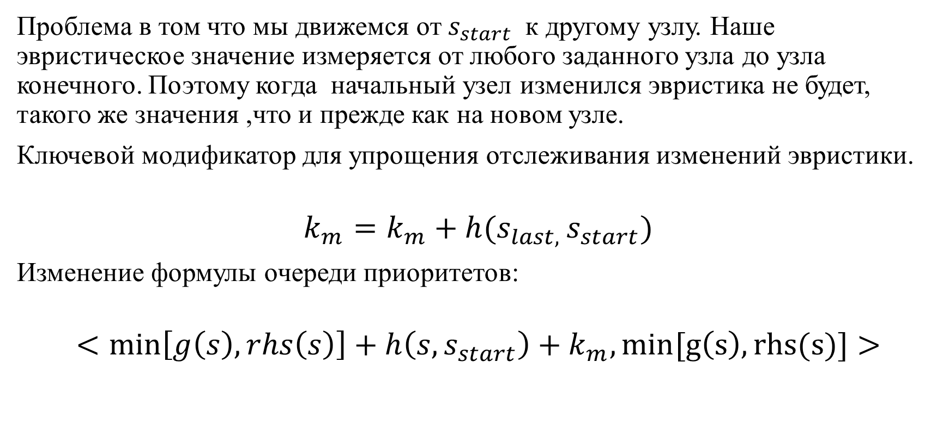
Перенос приоритетной очереди и изменение эвристики
Проблема в том что мы движемся от $s_{start}$ к другому узлу. Наше эвристическое значение измеряется от любого заданного узла до узла конечного. Поэтому когда начальный узел изменился эвристика не будет, такого же значения ,что и прежде как на новом узле.
Ключевой модификатор для упрощения отслеживания изменений эвристики.
$$k_{m}=k_{m}+h(s_{last, }s_{start})$$
Изменение формулы очереди приоритетов:
$$<\min\left[g\left(s\right),rhs\left(s\right)\right]+h\left(s,s_{start}\right)+k_{m},min[g\left(s\right),rhs(s)]>$$

Slide 18
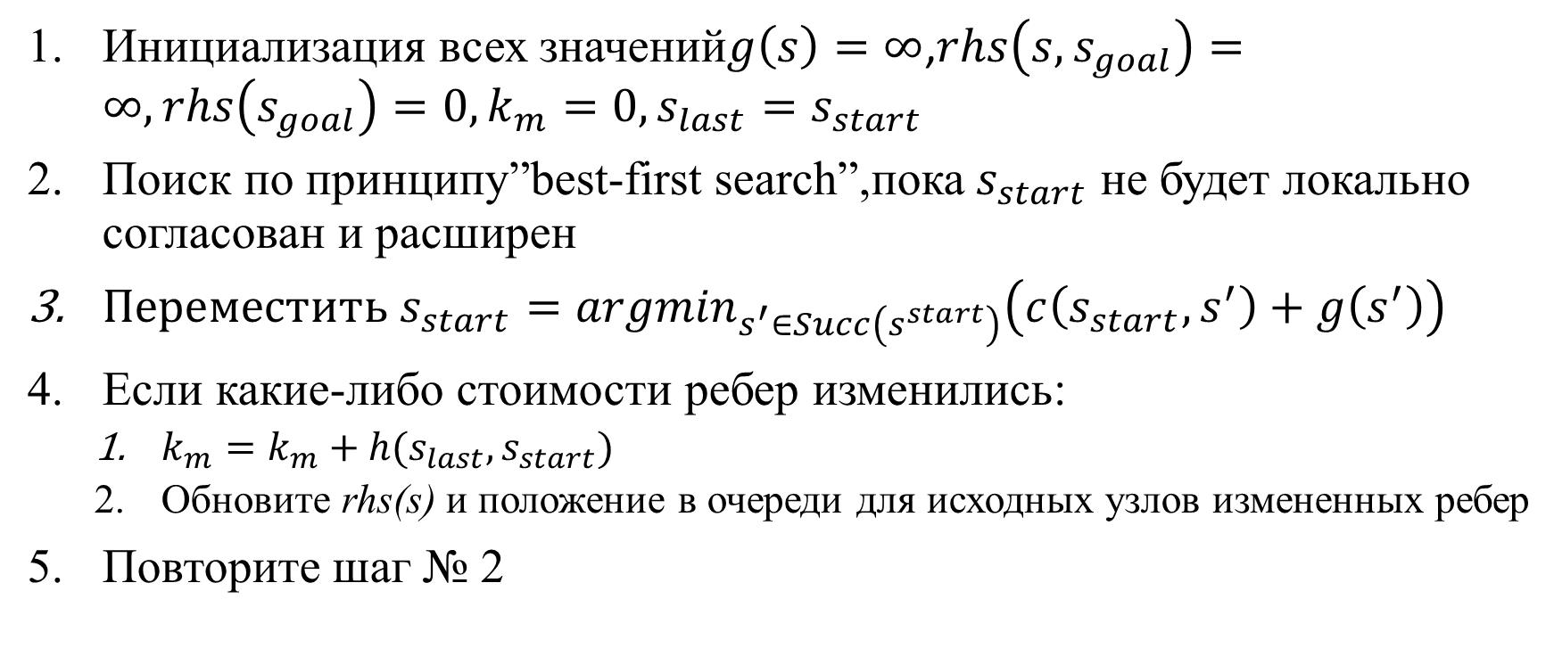
Общий D* Lite(конкретизация):
Инициализация всех значений$g\left(s\right)=∞$,$rhs\left(s,s_{goal}\right)=∞,rhs\left(s_{goal}\right)=0,k_{m}=0,s_{last}=s_{start}$
Поиск по принципу”best-first search”,пока $s_{start}$ не будет локально согласован и расширен
$Переместить s_{start}={argmin}_{s^{′}∈Succ\left(s^{start}\right)}\left(c\left(s_{start},s^{′}\right)+g\left(s^{′}\right)\right)$
Если какие-либо стоимости ребер изменились:
$k_{m}=k_{m}+h(s_{last},s_{start})$
Обновите rhs(s) и положение в очереди для исходных узлов измененных ребер
Повторите шаг № 2

Slide 19
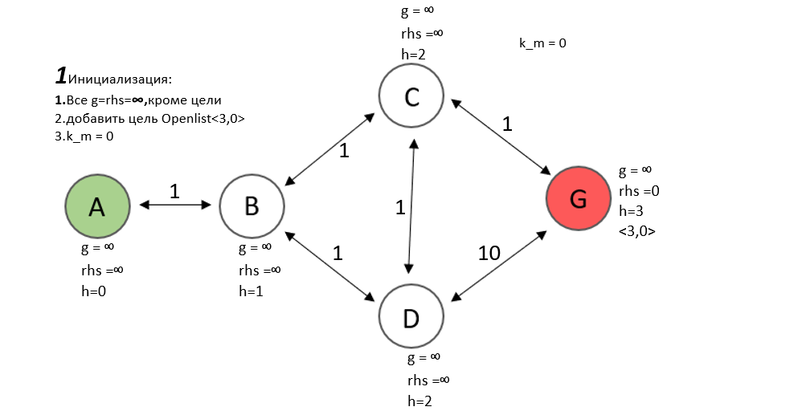
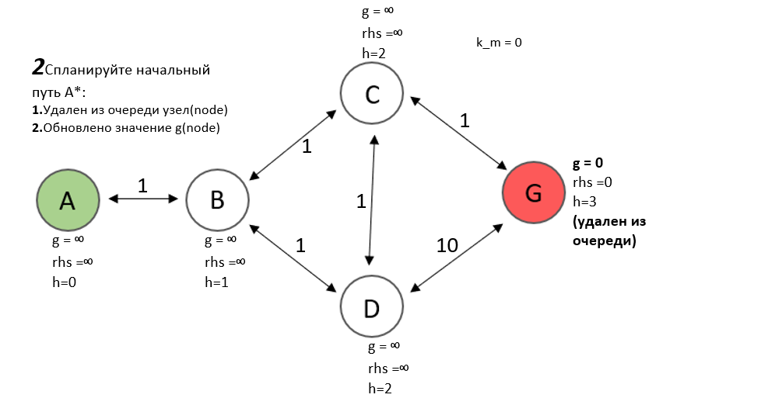
Пример работы алгоритма

Slide 20
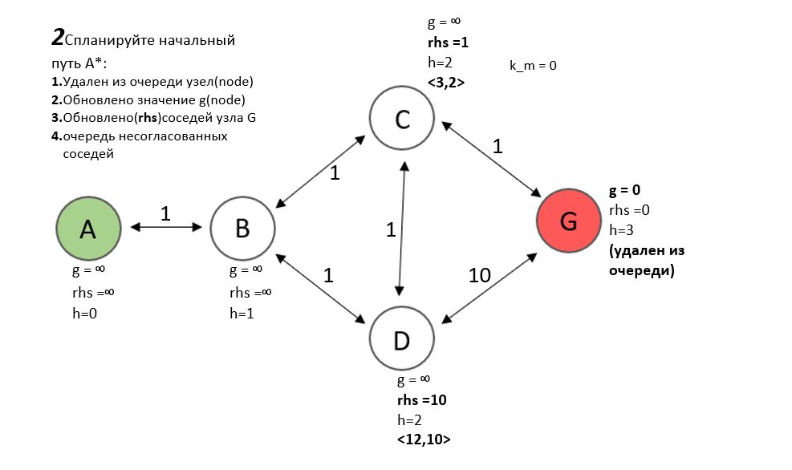
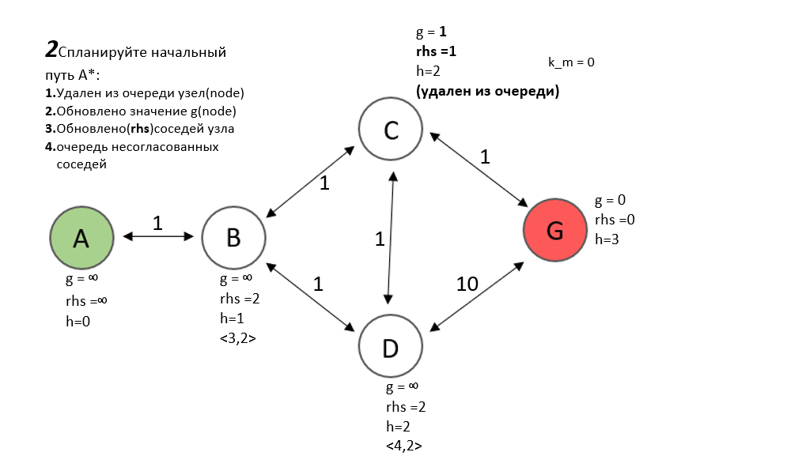
Пример работы алгоритма

Slide 21
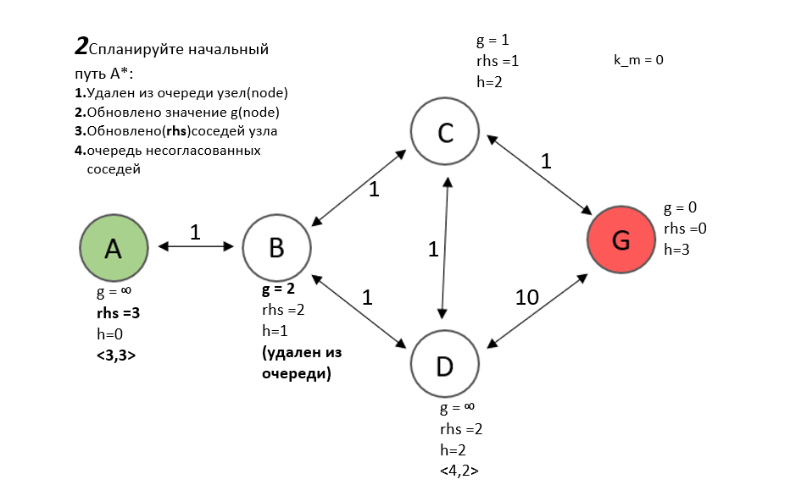
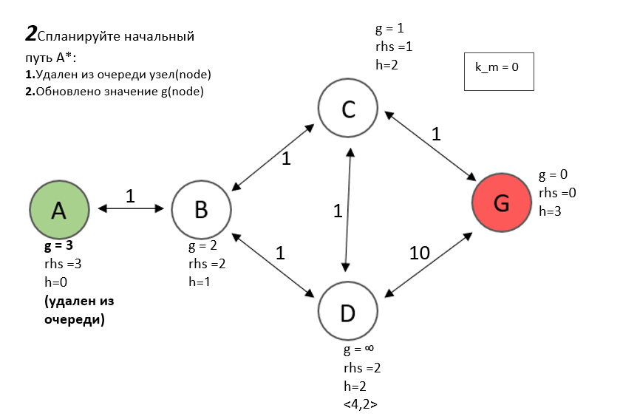
Пример работы алгоритма

Slide 22
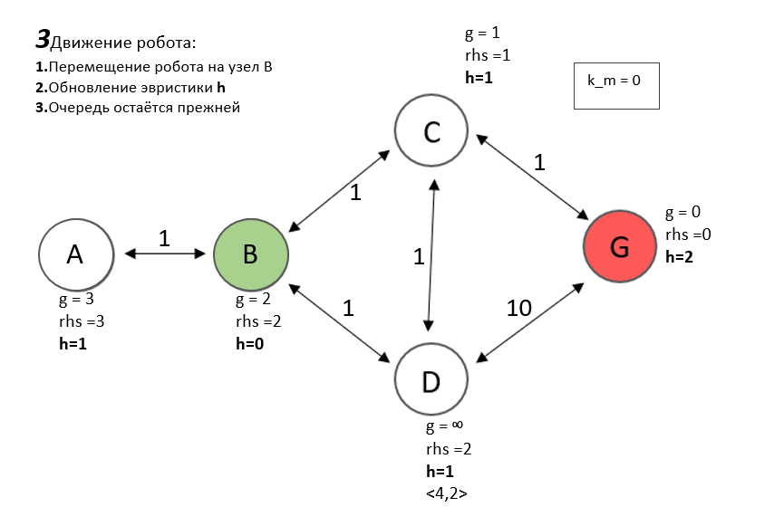
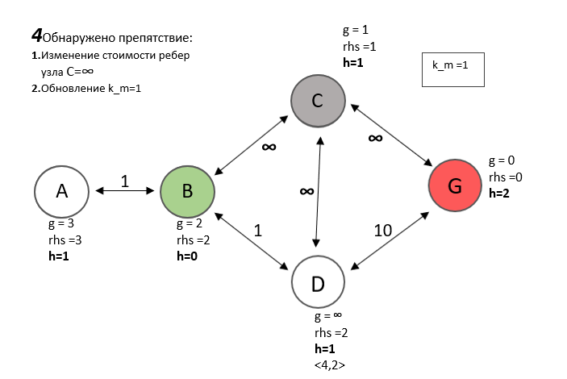
Пример работы алгоритма

Slide 23
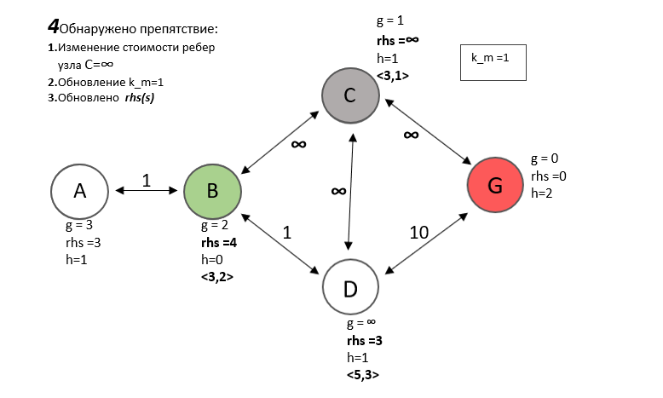
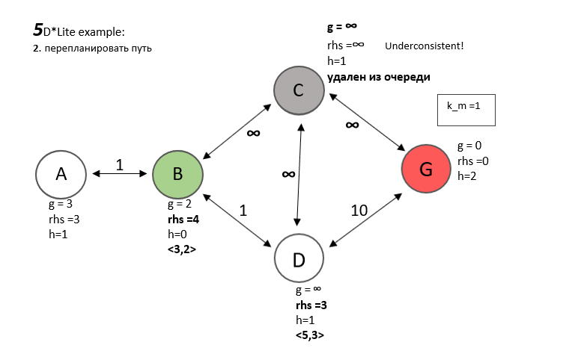
Пример работы алгоритма

Slide 24
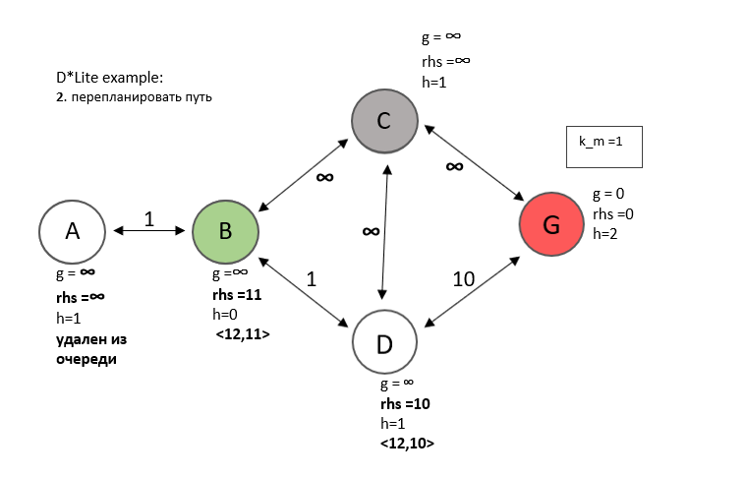
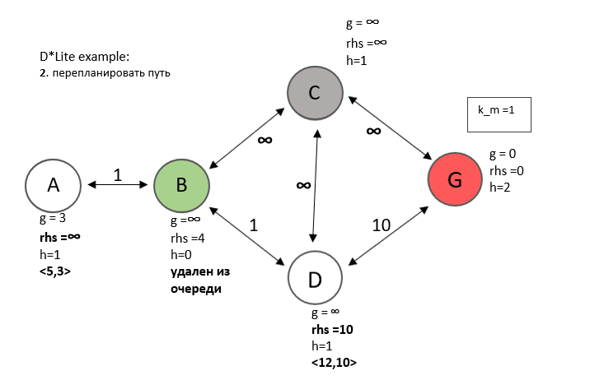
Пример работы алгоритма

Slide 25
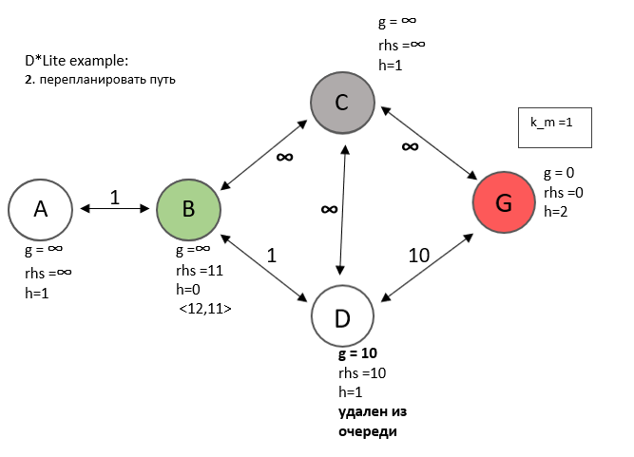
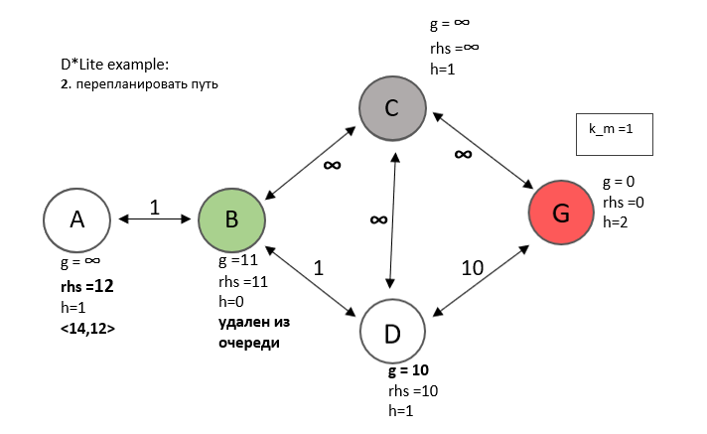
Пример работы алгоритма

Slide 26
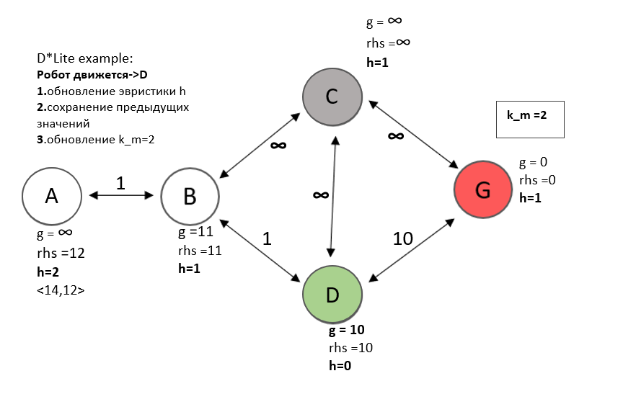
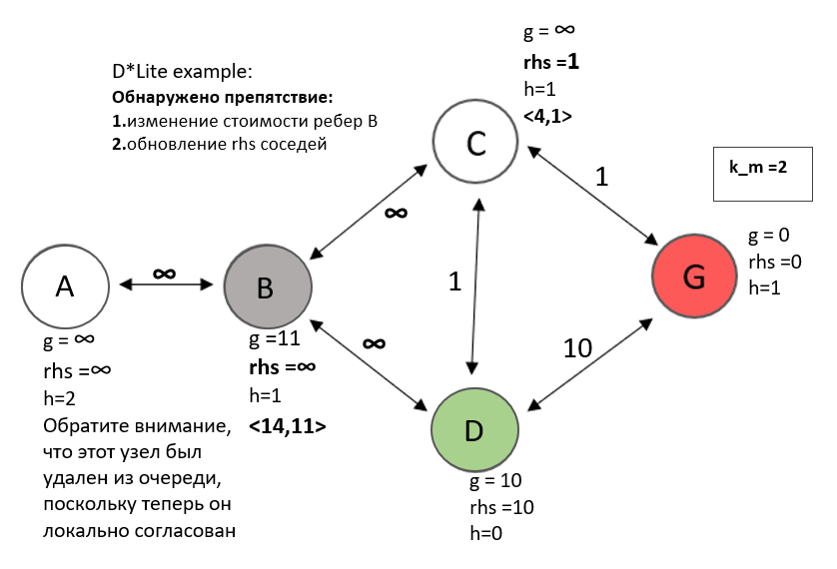
Пример работы алгоритма

Slide 27
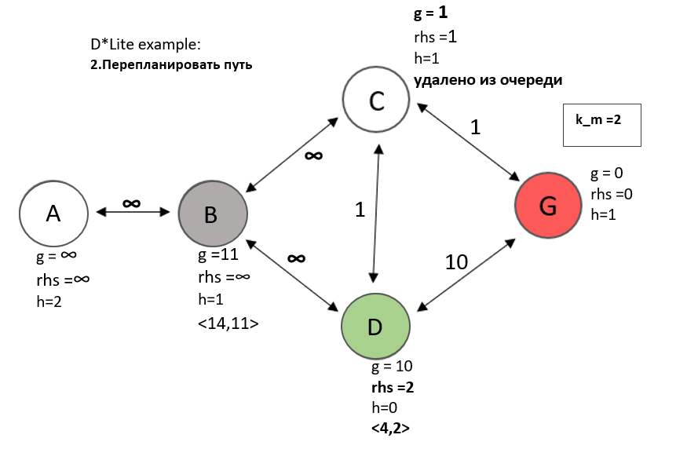
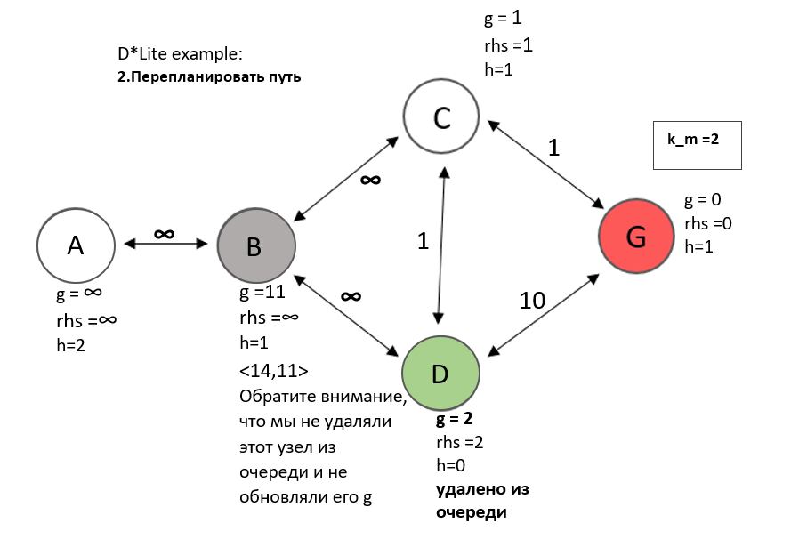
Пример работы алгоритма

Slide 28
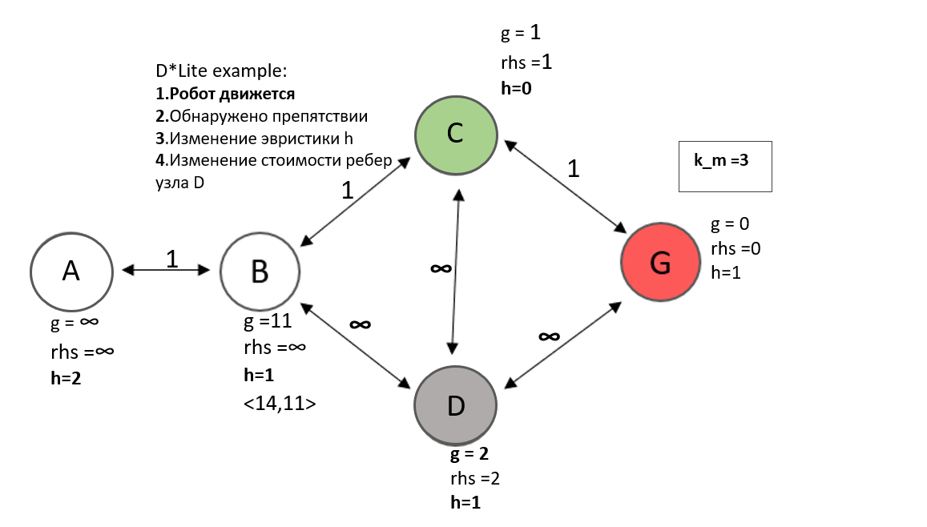
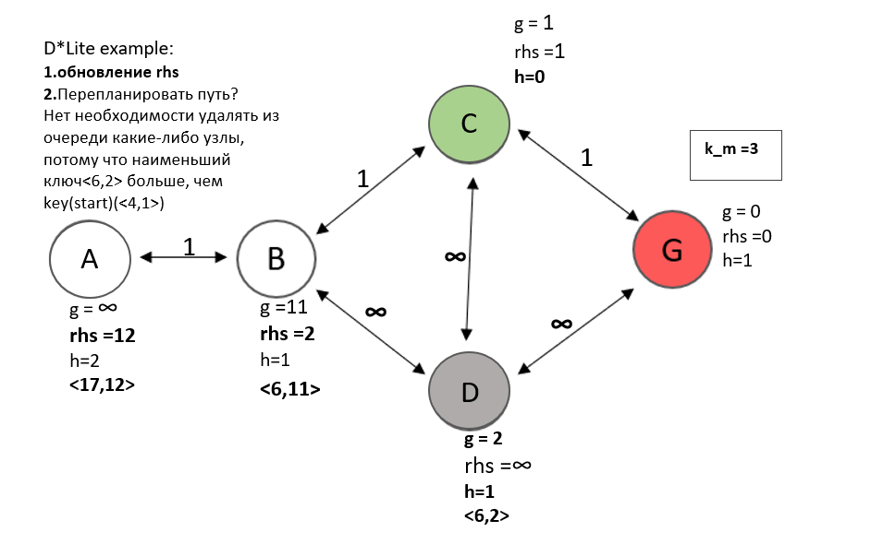
Пример работы алгоритма

Slide 29
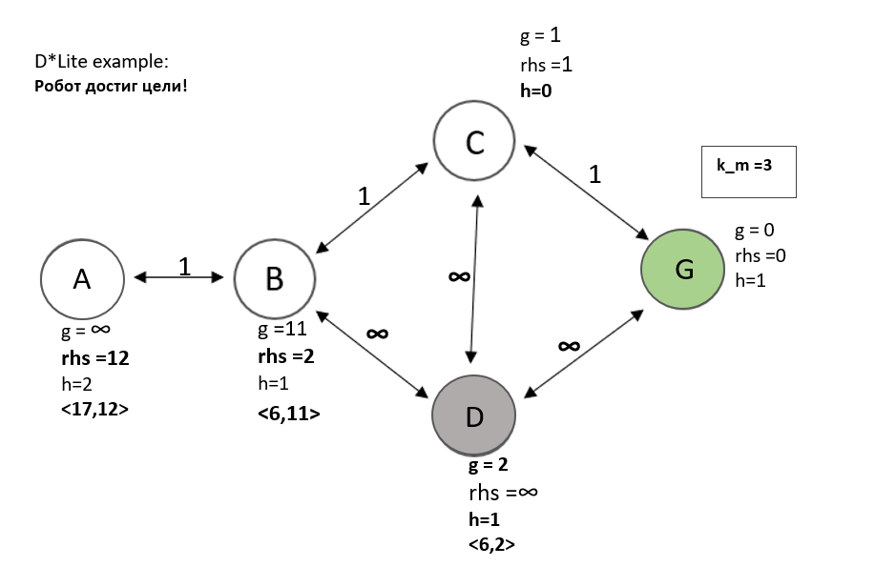
Пример работы алгоритма

Slide 30
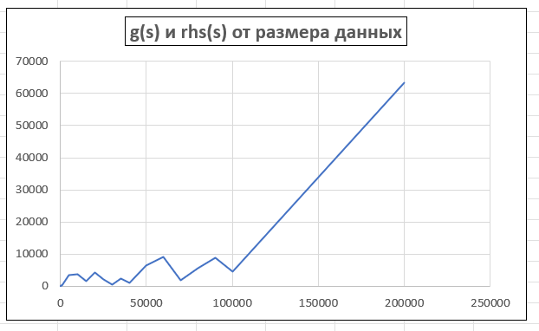
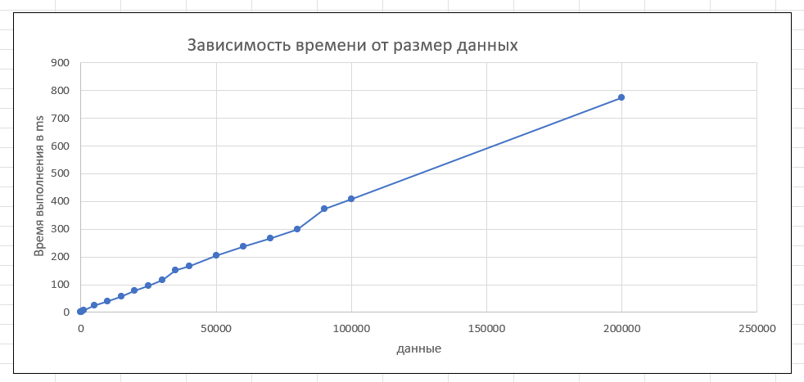
Тестирование и анализ алгоритма

Slide 31
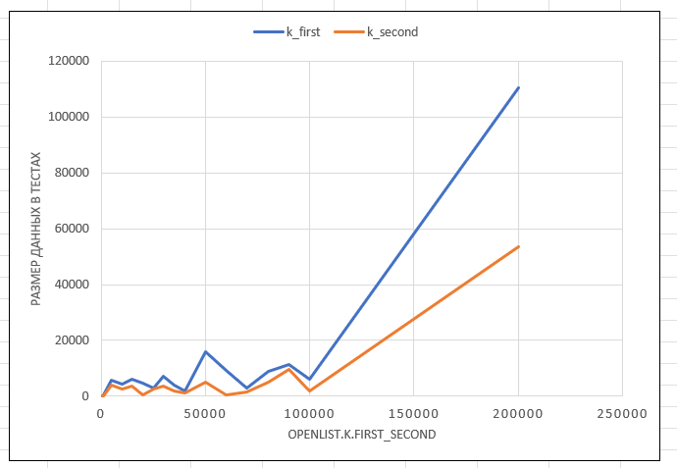
Тестирование и анализ алгоритма

